Slide 1
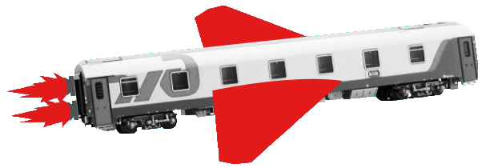
Команда DataMind
ТРЕК 4
Оценка эффективности распределения объема работ по ремонту дорог между контрактами

Slide 2
Проблема
При распределении дорожных участков по контрактам часто бывает, что участки не очень удачно распределяются по подрядчикам, что приводит к неоправданным накладным расходам и неравномерности распределения денежных средств.

Slide 3
Наше решение
Наше решение –алгоритм оптимального обхода точек, где ведутся работы (задача Комивояжора) и разделение полученного пути на более мелкие отрезки, которые соответствуют одному контракту. Данные точки необходимо объезжать для того, чтобы завести строительные материалы, которые применяются на каждой точке; для инспекции объектов и т.д. При данном подходе близлежащие точки будут находиться рядом.

Slide 4
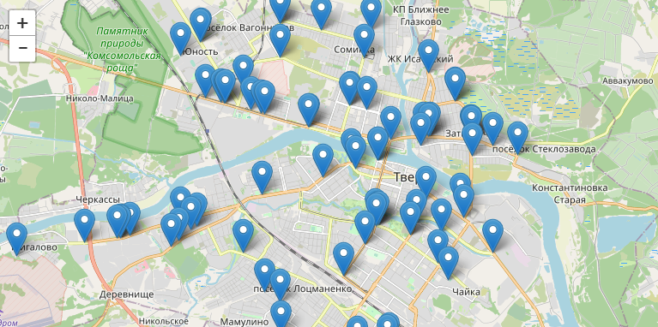
Преимущество решения
Решение будет предлагать разделение близлежащих объектов, чтобы минимизировать транспортные расходы. Стек технологий: Python, ipyleaflet, maps.co

Slide 5
Этапы решения
1.Загрузка предоставленных данных в формате excel в Jupyter notebook Python. 2.Извлечение геоданных для последующий обработки и визуализации. 3.Визуализация данных (рисунок слева). 4.Построение единого маршрута по точкам алгоритмом МУРАВЬЕВ для их последующего укрупнения(IPYLEAFLET). 5.Кластеризация с помощью библиотеки sklearn).

Slide 6



Наша команда DataTime
Лилия Махмутова Backend- и frontend-разработчик
Алексей Бочаров
Капитан команды
DataScience, WEB-разработка, Нейронные сети и компьютерное зрение
Тимофей Шабров
Python and Java
Студент 2-го курса Московского Политеха направления
«Большие и открытые данные».
Владею на уровне новичка php js java c++ html.

Slide 7
Контакты DataMind
Тел: +7(929)007-49-64
Skype: bam271074

